Slide 1


УНИВЕРСИТЕТ „ПРОФ. Д-Р АСЕН ЗЛАТАРОВ“
ГР. БУРГАС
ОТЧЕТ НИХ - 474/2022
ИЗСЛЕДВАНЕ ВЛИЯНИЕТО НА КОНЦЕНТРАЦИЯТА НА ФПЧ И ОТНОСИТЕЛНАТА ВЛАЖНОСТ НА ВЪЗДУХА
ВЪРХУ ЗАБОЛЯВАНИЯТА НА ГОРНИТЕ ДИХАТЕЛНИ ПЪТИЩА В ДЕТСКО-ЮНОШЕСКА ВЪЗРАСТ”

Slide 2
Списък на научния колектив
Проф. д-р Валентин Костов Стоянов - Ръководител | Университет “Проф. д-р А. Златаров” - Бургас, МФ
Доц. д-р Александър Николов Димитров | Университет “Проф. д-р А. Златаров” - Бургас, ФПН
Доц. д-р Никола Стоянов Тодоров | Университет “Проф. д-р А. Златаров” - Бургас, ФПН
Гл. ас. д-р Станислав Попов | Университет “Проф. д-р А. Златаров” - Бургас, ФТН
Ас. Стела Иванова Найденова | Университет “Проф. д-р А. Златаров” - Бургас, ФПН
Доц. д-р Даниел Петков Петков | Университет “Проф. д-р А. Златаров” - Бургас, МФ
д-р Цветелина Антонова Григорова | Университет “Проф. д-р А. Златаров” - Бургас, МФ
Мая Казанджиева | Директор на дирекция „Здравеопазване, социални дейности и младежки политики“, Община Бургас
Христо Петров | РЗИ Бургас
Елена Янкова Моллова – докторант ЕООС | Университет “Проф. д-р А. Златаров” - Бургас, ФПН
Наталья Александровна Ангелова – докторант ЕООС | Университет “Проф. д-р А. Златаров” - Бургас, ФПН
Мария Димитрова Павлова - студент Медицина | Университет “Проф. д-р А. Златаров” - Бургас, МФ
Лиляна Юлиянова Крумова - студент Медицина | Университет “Проф. д-р А. Златаров” - Бургас, МФ
Габриела Иванова Карабойчева - студент Медицина | Университет “Проф. д-р А. Златаров” - Бургас, МФ
Гергана Иванова Байчева – студент ЕООС | Университет “Проф. д-р А. Златаров” - Бургас, ФПН
Мария Стефанова Карабаджакова – студент ЕООС | Университет “Проф. д-р А. Златаров” - Бургас, ФПН
Галя Чанкова Георгиева – студент ЕООС | Университет “Проф. д-р А. Златаров” - Бургас, ФПН
Жана Иванова Караиванова – студент ЕООС | Университет “Проф. д-р А. Златаров” - Бургас, ФПН

Slide 3
цЕЛИ И ЗАДАЧИ
Цел на настоящият проект е да се направи изследване на влиянието на концентрацията на ФПЧ и относителната влажност на въздуха върху заболяванията на горните дихателни пътища в детско-юношеска възраст.
    Основни задачи:
1. Избор на общини, в които ще се изследва влиянието на концентрацията на ФПЧ и относителната влажност на въздуха върху заболяванията на горните дихателни пътища в детско-юношеска възраст;
2. Избор на пунктове за пробовземане на ФПЧ, представителни за съответните общини;
3. Анализ на концентрациите на ФПЧ в изследваните общини и пунктове;
4. Анализ на относителната влажност на атмосферния въздух в избраните общини и пунктове за мониторинг;
5. Анализ на предоставените от РЗИ-Бургас данни за заболяванията на горните дихателни пътища в детско-юношеска възраст;
6. Сравнителен анализ на заболеваемостта в таргетната група по местоживеене.
7. Посещение на място в конкретно учебно заведение и извършване на физикален преглед и риноманометрия на включени в проучването ученици.

Slide 4
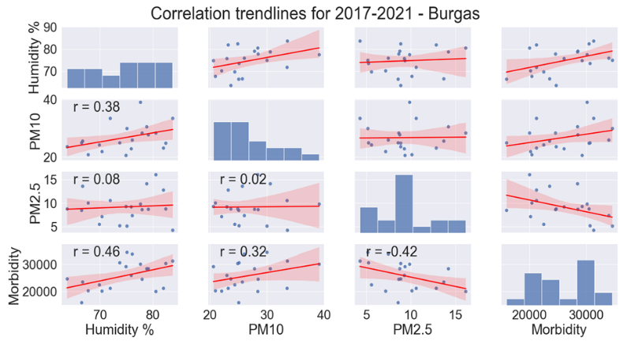
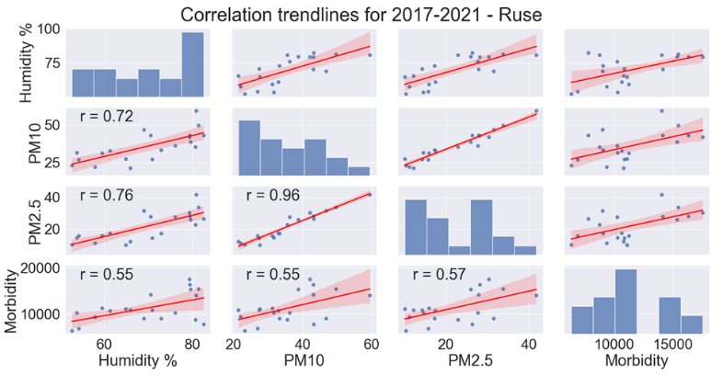
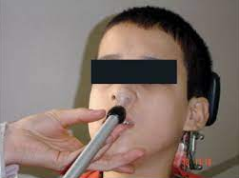
НАУЧНИ РЕЗУЛТАТИ
1. База данни за концентрацията на две фракции ФПЧ (10 и 2,5 μm), относителна влажност на въздуха и заболяемост в Бургас и Русе.
2. Корелационния анализ дава по-добра зависимост за град Русе, и не толкова добра за град Бургас. Факторите, влияещи върху заболяемостта са комплексни, но евентуално причина може да бъде солесъдържанието на ФПЧ в Бургас, поради близостта на морето и лагуната Атанасовско езеро.
3. Данни от физикален преглед и риноманометрия на включени в проучването ученици в по едно училище в избраните общини (Бургас и Русе).

Slide 5
Популяризиране на резултатите
1. Григорова Ц., В. Стоянов, Д. Петков, Г. Карабойчева, А. Димитров, Ст. Найденова, Е. Моллова, 2022. Влиянието на концентрацията на ФПЧ и относителната влажност на въздуха върху заболяванията на горните дихателни пътища. 16-ти Национален конгрес по Оториноларингология, 7-9.10.2022, х-л „България“, Бургас
2. Найденова С., С. Попов, Б. Миразчиски, Н. Ангелова, А. Димитров, Д. Петков, В. Стоянов, П. Боздукова, Г. Карабойчева, Г. Байчев, М. Карабаджакова, 2023. Kонцентрация на финните прахови частици (ФПЧ) и тяхното влияние върху заболяванията на горните дихателни пътища, 17-ти Национален конгрес по Оториноларингология, 6-8.10.2023 г., х-л „Wave”, Поморие.
3. Попов С., С. Найденова, Е. Моллова, А. Димитров, Д. Петков, В. Стоянов, 2023. Качество на въздуха и детско здраве. Трети есенен медицински форум, 3-4.11.2023 г., Университет “Проф. д-р Асен Златаров”, Бургас.
4. Naydenova S., S. Popov, A. Dimitrov, D. Petkov, V. Stoyanov, Kr. Atanassov, 2023-24. Influence of Fine Particulate Matter Concentration and Relative Humidity on Upper Respiratory Tract Diseases in Childhood and Adolescence. Clinical and Experimental Otorhinolaryngology (Q1) - на етап рецензенти.
Предстоящо участие в Научните сесии на „Медицина и ФОЗЗГ“ и “Природни и технически науки” за студенти, докторанти и млади научни работници при Университет “Проф. д-р Асен Златаров” Бургас, 2023-2024 г.

Slide 6
Финансов отчет

